Slide 1
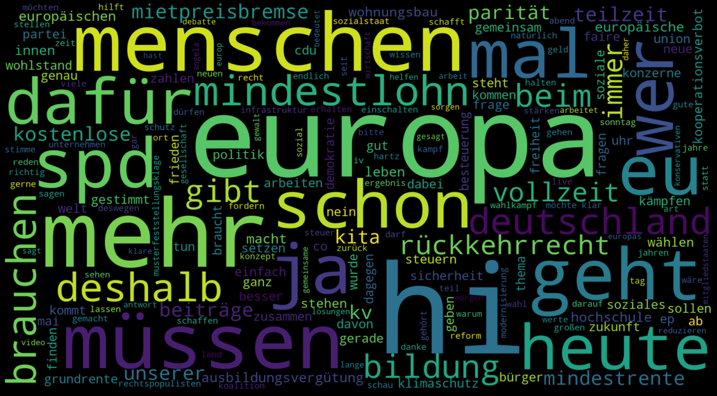
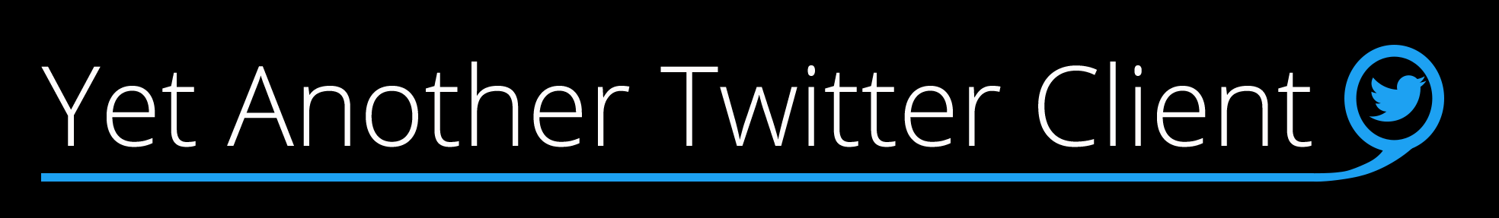
Slide 1
YATClient
Twitter Analysis Project
Intro to Python
University of Göttingen
Summer Semester 2019
Notes:
Willkommen zu unsere Presentation über unser Twitter Paket.
Im Hintergrund sieht man eine Wordcloud mit den meist genutzten Wörtern der Europawahl.

Slide 2
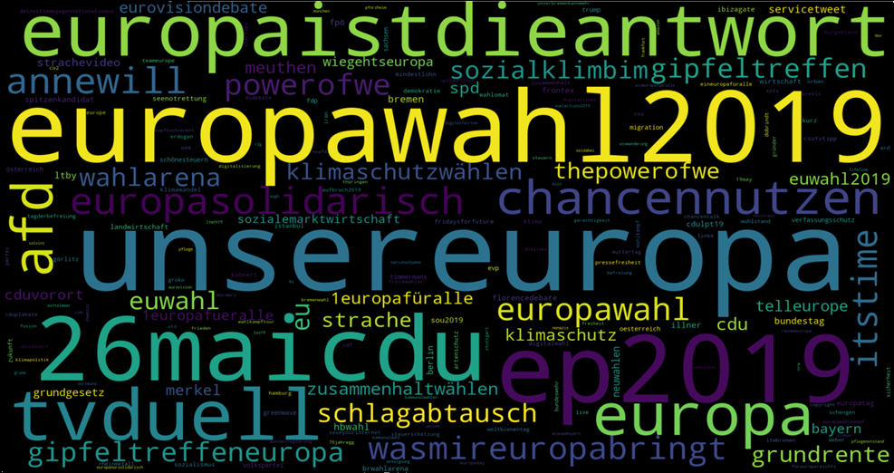
Slide 4
#Hashtags of Europe
Notes:
Und wir starten direkt mit einer weiteren Wordcloud, hier sehen wir die #Hashtags der Europwahl
Man kann sehen das der Einsatz von Europa in den Hashtags ziemlich beliebt ist und meist in einem positiven Kontext. (europaistdieantwort, unsereuropa)
Die CDU hat sich anscheinend auf ein einheitliches Hashtag für Ihre Kampagne geeinigt und ist mit „26maiCDU“ stark vertreten..
#schlagabtausch und #tvduell wurde öfter zusammen verwendet.
Bagofwords methode auf die hashtags angewendet und aufsummiert.

Slide 3
Structure of the Presentation
Twitter Statistics
Background on the European Election
Classification into Groups
Descriptive Analysis
Account Overview
Question 1: Indicators on a successful twitter campaign
Question 2: Anomalies, suspicious data points
Ideas on further analysis
Technical implementation (YATClient)
Notes:
Als Erstes: Twitter Statistiken: Wer nutzt Twitter eigentlich?
2. Der Hintergrund zur Europawahl und die Klassifizierung in Gruppen
3. Der HAUPTTEIL: Beschreibende Analyse - Überblick der einzelnen Accounts.
Fragen:
1. Gibt es Indikatoren für eine erfolgreiche Twitterkampagne?
2. Finden sich Anomalien oder interessante Datenpunkte
Und ein Ausblick auf weitere Analysemöglichkeiten.
Zuletzt kommt ein Technischer Überblick über den Clienten.

Slide 4
Slide 2
Social Media Usage in Germany
Social Media Stats Germany
Source: http://gs.statcounter.com/social-media-stats/all/germany
Notes:
Wir sehen die Nutzung von sozialen Netzwerken in Deutschland in Prozent.
Facebook führt mit 67,4% danach folgt Pinterest mit 17,68% und dann Twitter mit 5,2%
Dahinter kommen Youtube 5%, Tumbler 1,72% und Instagram 1,7%
Der Anteil von Twitter mit 5% ist also relativ gering.
Dies sollte man bedenken wenn man Rückschlüsse oder vorhersagen auf den Wahlkampf macht.
„predictability“ (Aussagefähigkeit) einer Twitteranalyse auf das Wahlergebnis.

Slide 5
Slide 4
Twitter Statistics – Demographic Overview
Twitter Users by Age Groups
Twitter Users by Gender
Percentage of U.S. adults who use Twitter as of February 2019, by age group
Source:: https://www.statista.com/statistics/265647/share-of-us-internet-users-who-use-twitter-by-age-group/
Percentage of U.S. adults who use Twitter as of February 2019, by age group
Source:: https://www.statista.com/statistics/828092/distribution-of-users-on-twitter-worldwide-gender/
4
Notes:
Hier sehen wir die Benutzung von Twitter anhand der verschiedenen Altersgruppen. Twitter wird von 38% der Personen zwischen 18 und 29 benutzt.
Danach folgen die 30-49 jährigen mit 26%, die 50-64 jährigen mit 17% und zuletzt Personen über 65 und mehr mit 7%.
Bei der Benutzung nach Geschlecht führen die Männer mit 66% Anteil und nur 34% der weiblichen Befragten nutzt Twitter.
→ Interessant bei der Betrachtung der Anzahl an Followern der einzelnen Accounts

Slide 6
Checkpoint
Most people using Twitter are young men
Around 5% of people in Germany use Twitter
Take this into consideration
when stating any conclusions
(e.g. about predictability)
Notes:
Wir halten also fest: 5% Anteil in Deutschland nutzen Twitter
Überwiegend von jungen männlichen Personen wird Twitter genutzt
Nochmals: Bei Aussagegehalt aufpassen!

Slide 7
Background
The 2019 European parliamentary elections took place on 24 – 26 May.
As a result of the election, there were nine political parties in Germany that held two or more seats in parliament.
Our project analyzes the twitter data in the three weeks leading up to the election to look for insights related to the outcome.
 |  |  |  | (2014 to 2019)
 | 2009 | 2014 | 2019 | Δ | %
CDU/CSU | 42 | 34 | 29 | -5 | -14.71
SPD | 23 | 27 | 16 | -11 | -40.74
Die Grünen | 14 | 11 | 21 | 10 | 90.91
Die Linke | 8 | 7 | 5 | -2 | -28.57
AfD | 0 | 7 | 11 | 4 | 57.14
FDP | 12 | 3 | 5 | 2 | 66.67
die Partei | 0 | 1 | 2 | 1 | 100.00
FW | 0 | 1 | 2 | 1 | 100.00
„Das junge Deutschland wählt grün“
Süddeutsche Zeitung
Notes:
Die Europawahlen 2019 fanden vom 24. bis 26. Mai statt.
Als Ergebnis der Wahl gab es in Deutschland acht politische Parteien, die zwei oder mehr Sitze im Parlament hatten.
Unser Projekt analysiert die Twitter-Daten in den drei Wochen vor der Wahl, um nach Erkenntnissen über das Ergebnis zu suchen.
CDU/CSU verloren ca.15% der Sitze
SPD verloren ca.40% der Sitze
Die Grünen konnten ihre Plätze nahezu verdoppeln – 90%
DieLinke hat sich um ca 30% verschlechtert.
Partei und FreieWähler konnten ihre Plätze verdoppeln.

Slide 8
Classification into Groups
Winners:
Die Grünen
FdP
AfD
Die Partei
Freie Wähler
Losers:
SPD
CDU
CSU
Die Linke
Note: Classification based on one measure: Increase (decrease) in seats.
Notes:
Auf das Wahlergebnis aufbauend, haben wir eine Kategorisierung vorgenommen
Hier haben wir
die Parteien die Sitze hinzugewonnen haben in die „Winner“ Kategorie gepackt
Und die Parteien, die Plätze verloren haben in die „Loser“ Kategorie gepackt
Beachte: Einteilung ausschließlich auf Basis der Veränderung an Sitzen!
Naive Klassifizierung (Grobe Einteilung vorgenommen um die parteien zu gruppieren und auf dieses basis auszuwerten)

Slide 9
Checkpoint
9 political parties in total (9 Twitter-Accounts)
Classification into Winners and Losers
→
Further analysis based on the
classification in Groups
Notes:
NÄCHSTER CHECKPOINT :
BESONDERS HERVORHEBEN:
Wir analysieren 9 Parteien
Kategorisiert in Gewinner und Verlierer
ALLE folgenden Analysen beschränken sich auf den Vergleich dieser Gruppierungen (Sei es bezüglich der Aufspaltung in zwei Graphen oder bspw. Als Colorcodierung)

Slide 10
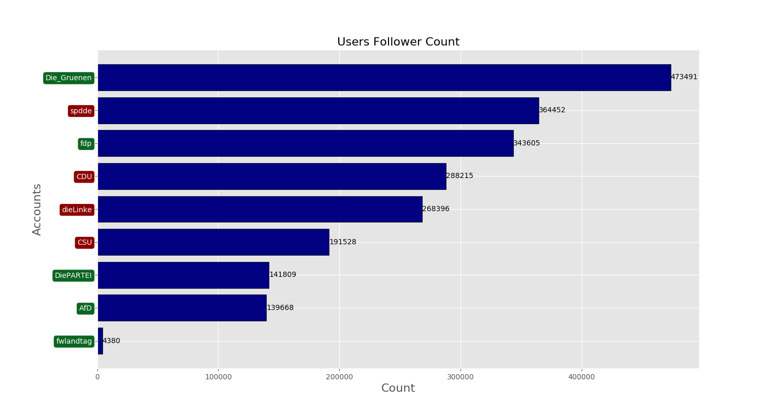
Account Overview
Die Grünen | 27.04.2008
SPD | 25.03.2009
FDP | 12.05.2009
CDU | 02.09.2009
Die Linke | 02.06.2009
CSU | 17.02.2009
Die Partei | 18.04.2009
AfD | 24.09.2012
FW | 16.06.2009
Notes:
Anfangen mit dem Hauptteil, dem accountüberblick, der dann auch Übergang zu den einzelnen Fragestellungen schaffen soll, mit denen wir uns in der PRÄSENTATION beschäftigen wollen.
Überblick zu den einzelnen Twitteraccounts (9 Parteien <-> 9 TwitterAccounts (MainAccounts der Parteien)
Colorcodierung für die einzelnen Klassen : ROT / GRÜN <-> Loser / Winner
Stark schwankende Anzahl an Followern (VON AFD RUND 140K BIS FAST 500K BEI DEN GRÜNEN)
Ältester TwitterAccount: Die Grünen (Grund anzahl follower?)
Jüngster TwitterAccount: AfD (Grund: Alter der Partei)
HERVORHEBEN (2 PUNKTE)
AFD, Die PARTEI wenig Follower im Vergleich zu anderen Parteien (INTERESSANT WENN WIR UNS GLEICH
JEDOCH DIE ANZAHL AN LIKES/RETWEETS ANSCHAUEN DIE DIE EINZELNEN PARTEIEN BEKOMMEN HABEN)
Die Grünen 100k mehr follower als SPD (Platz 2)
→ “Junge Wähler hauptsächlich Grün gewählt”
→ Twitter dominiert von jungen Leuten
→ Hypothese: Grund für die meisten follower

Slide 11
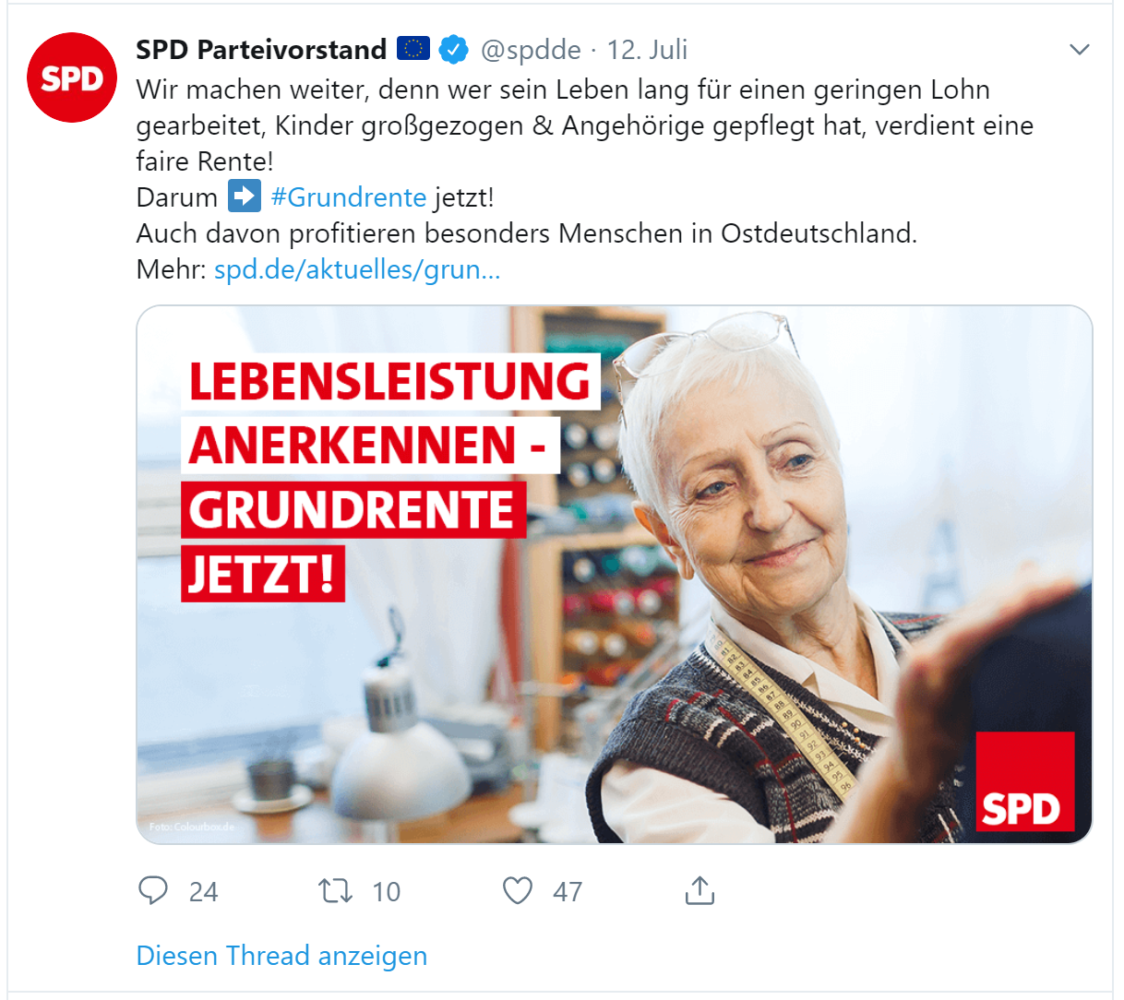
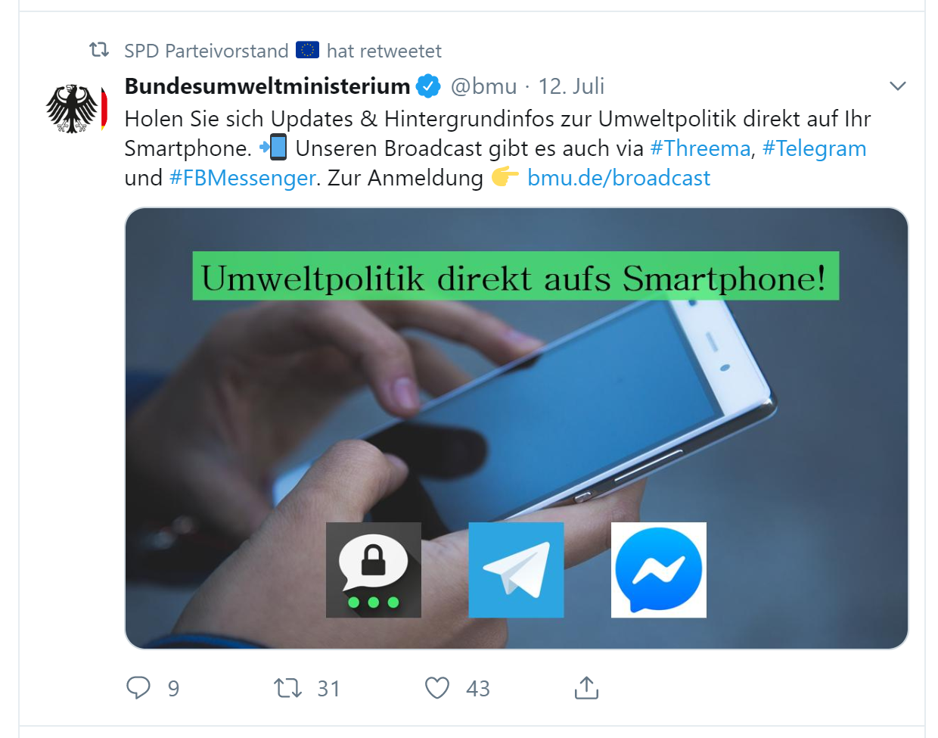
Distinction between Retweets/Tweets
Notes:
Bevor zum Twitterverhalten oder wie einzelne User mit den Twitteraccounts interagieren (über likes/retweets)
KURZ: WAS IST EIN TWEET // WAS IST EIN RETWEET
TWEET OBJEKT : HAT LIKES UND RETWEETS
RETWEET OBJEKT: HAT LIKES UND RETWEETS
ORIGINAL CONTENT (TWEETS) // NON ORIGINAL CONTENT (RETWEETS)

Slide 12
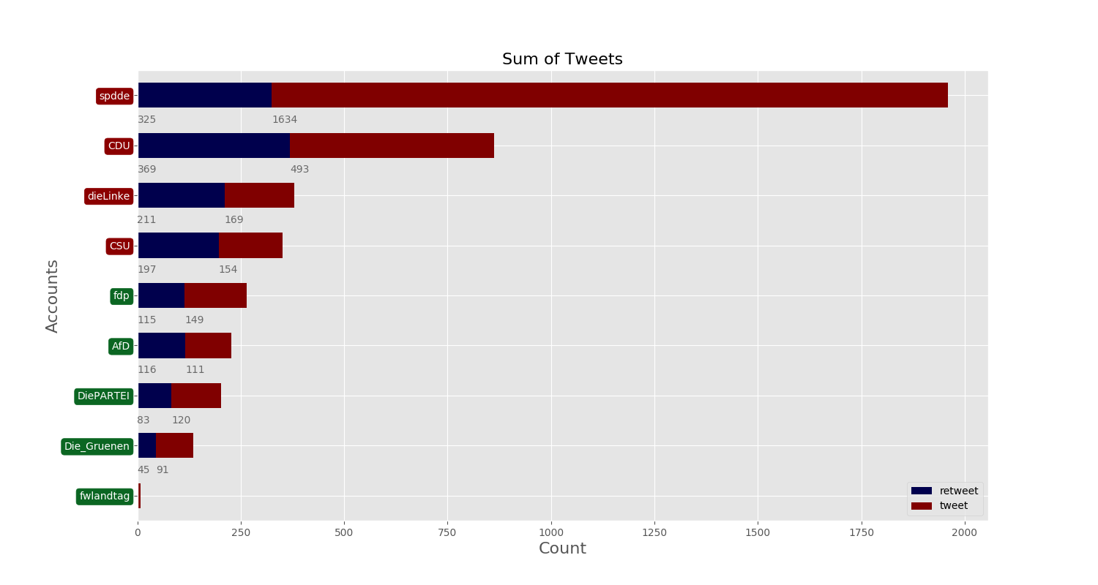
Account Overview
Notes:
BSPW IN DIESEM BARGRAPH – YACHSE: PARTEIN XACHSE ANZAHL TWEETS (SUMME) AUFGETEILT IN RETWEETS TWEETS. → ROT: TWEETS BLAU: RETWEETS
DIESER GRAPH SPIEGELT DIE TWITTERAKTIVITÄT DER PARTEIN WIEDER: ANZAHL AN TWEETS (IN DER SUMME ÜBER DEN BETRACHTETEN ZEITRAUM): (ACHTUNG: SPD geht auch nur zurück bis 16 Mai, während die anderen bis zum 02.05 zurückgehen)
BESONDERS HERVORHEBEN: Gruppe der Loser tweetet mehr, insbesondere die SPD
SPD → Extremer Anteil an Tweets AUCH WENN WIR NUR BIS ZUM 16 MAI DATENs HABEN
HIERMIT BESCHÄFTIGEN WIR UNS SPÄTER NOCHMAL, WENN WIR UNS MIT DER FRAGESTELLUNG EINER ERFOLGREICHEN TWITTERKAMPAGNE AUSEINANDERSETZEN

Slide 13
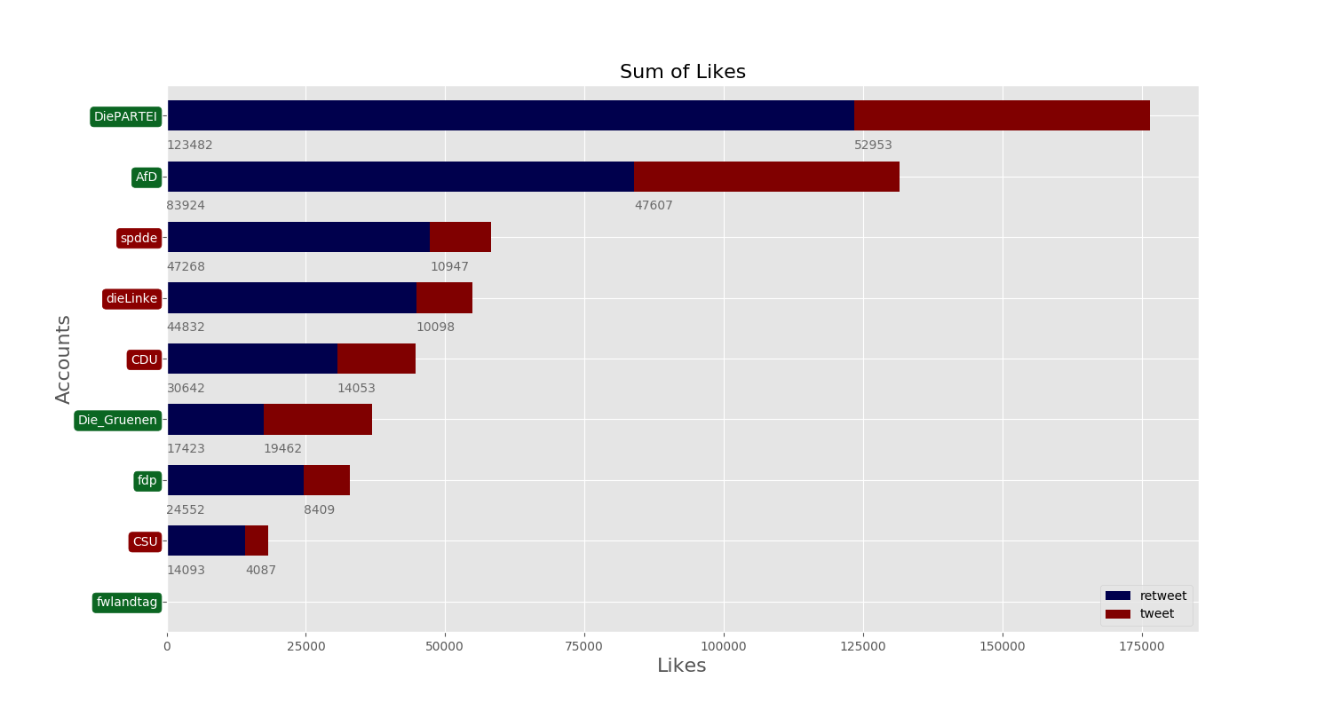
Account Overview
Notes:
KOMMEN WIR JETZT ZUM PART WIE TWITTERNUTZER MIT DEN PARTEIN INTERAGIEREN (STICHWORT: LIKES/RETWEETS)
Hier sticht insbesondere die große Anzahl an likes und retweets für die AFD und DIEPARTEI heraus
IM VERHÄLTNIS zu den doch geringen FOLLOWERN
AUCH: HIERMIT BESCHÄFTIGEN WIR UNS SPÄTER NOCHMAL, WENN WIR UNS MIT DER FRAGESTELLUNG DER ANOMALIEN UND INTERESSANTEN DATENPUNKTE AUSEINANDERSETZEN

Slide 14
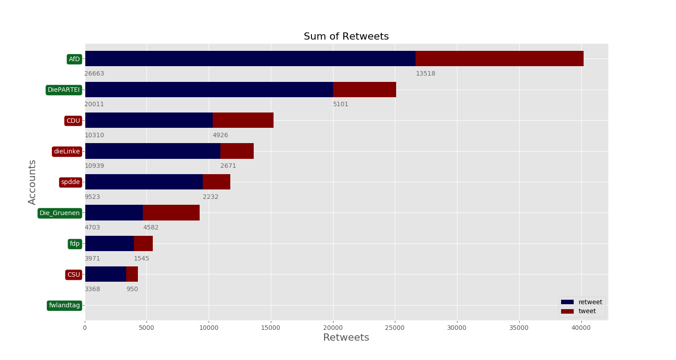
Account Overview
Notes:
Gleiches Bild für die Retweets
Generell mehr likes als Retweets
(Retweeten erfordert mehr aufwand
→ Verwenden wir später als Maßstab für HIGH ENGAGEMENT WENN WIR UNS MIT DER FRAGESTELLUNG
EINER ERFOLGREICHEN TWITTERKAMPAGNE BESCHÄFTIGEN
→ HIER NEHMEN WIR UNS INSBESONDERE HIGH ENGAGEMENT TWEETS UND ANALYSIEREN DIE WEITER

Slide 15
Checkpoint
“Die Grünen” have the most followers
“AfD” & “Die Partei” significantly less
Losers tweet more often
“AfD” & “Die Partei” receive the most likes/retweets
→
Remove non-original content tweets (retweets) from rest of the analysis
as they skew the distribution
Notes:
Die Grünen haben die meisten Follower
Die AFD und die Partei significant weniger
Die Verliererkategorie tweetet mehr
AfD und die Partei scheint auf twitter am besten zu performen
WICHTIG: Wir filtern retweets aus dem Datensatz raus, da sie keine Aussagekraft haben UND NICHT AUF DEN TWITTERACCOUNT SELBER ZURÜCKZUFÜHREN SIND

Slide 16
Initial Questions
What does a successful twitter campaign look like?
Are there any patterns to be seen amongst the “winners” (“losers”)?
Could their success (losses) have been predicted by their usage of twitter?
Are there any anomalies or interesting data points?
Notes:
AUS DIESEM ACCOUNTÜBERBLICK WOLLEN WIR WIE SCHON ERWÄHNT FRAGESTELLUNGEN ABLEITEN:
FRAGE 1:
Sind bei den "Gewinnern" Muster zu erkennen?
Hätte man ihren Erfolg vorhersagen können, allein aufgrund ihres „Twitter Verhaltens"?
Gibt es Muster, die mit den "Verlierern" verbunden sind?
Hätte man ihre Verluste durch die Nutzung von Twitter vorhersagen können?
FRAGE 2:
Gibt es Anomalien oder interessante Datenpunkte?
Tweetlänge
Bspw. das Twitterverhalten der AFD untersuchen
Herausstechende Tweets (viele Likes/Retweets)

Slide 17
What is a “successful” Twitter campaign?
One idea: Engagement
How many likes/retweets do each of the tweets receive?
ASSUMPTION: retweets indicate a higher degree of engagement than a like, since it requires more investment on the part of the retweeter
What percentage of followers are engaging with the tweets?
Do we see an increase in engagement over time (which could indicate an increase in followers)?
Notes:
Was genau ist die Definition einer erfolgreichen Twitter-Kampagne?
Eine Idee hat mit Engagement zu tun. Das heißt, wie viele Likes und Retweets erhält ein Tweet? Die Annahme ist, dass ein Retweet ein höheres Engagement anzeigt, da man ein höheres Grad an Investitionen erfordert als der Retweeter.
Eine weitere Frage ist, wie viel Follower interagieren mit den Tweets?
Gibt es im Laufe der Kampagne einen Anstieg der Follower?
SPOILER ALERT: Wir haben im Moment nicht die Fähigkeit, auf diese Daten zuzugreifen, aber es wäre sehr interessant!

Slide 18
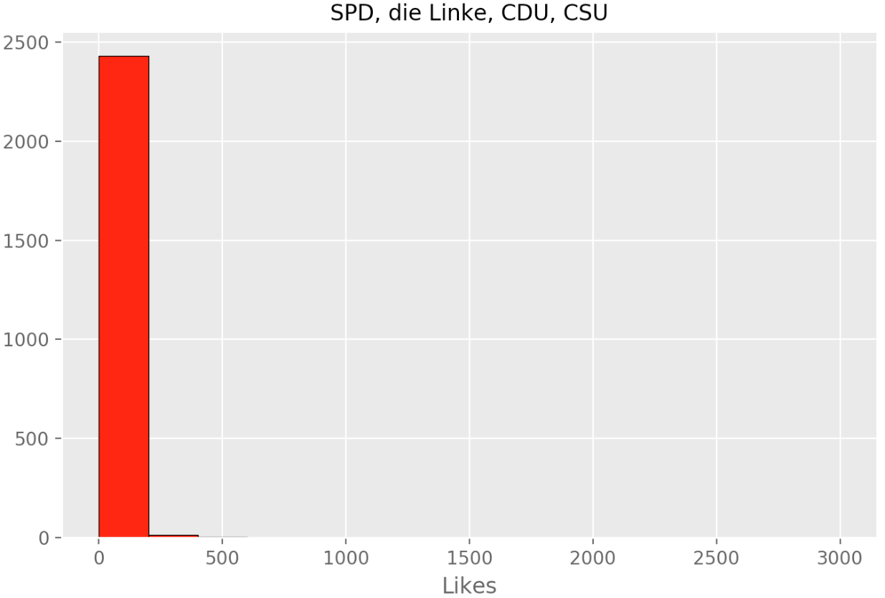
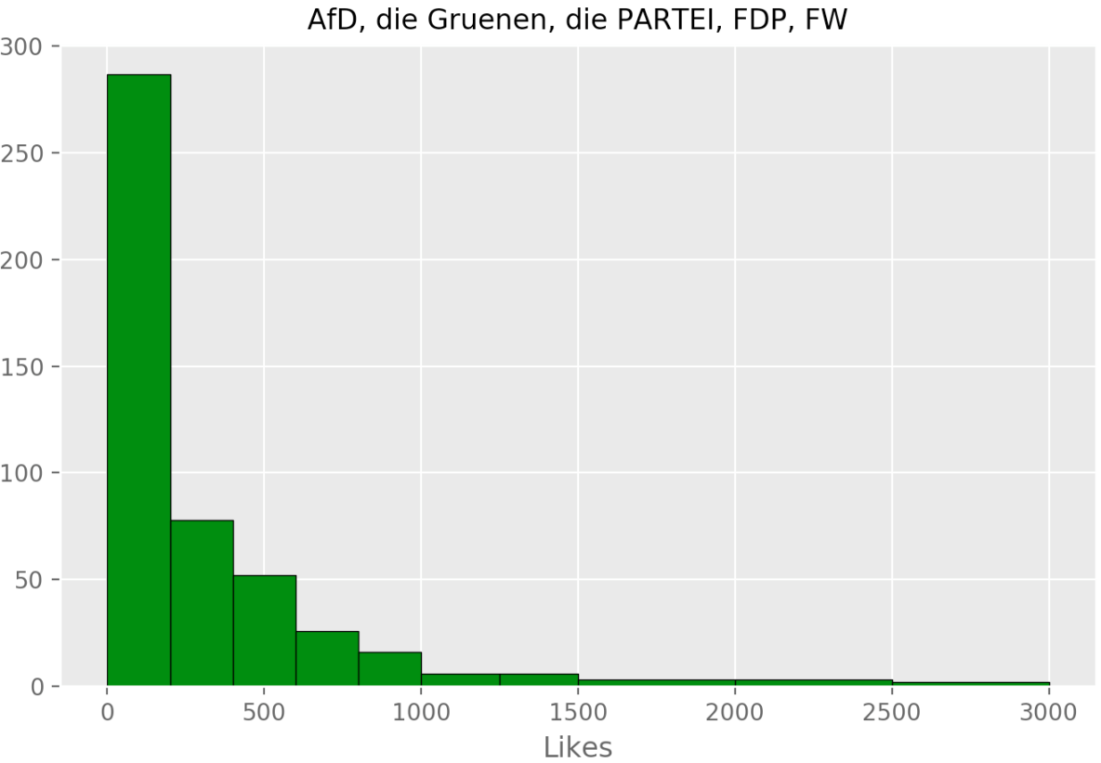
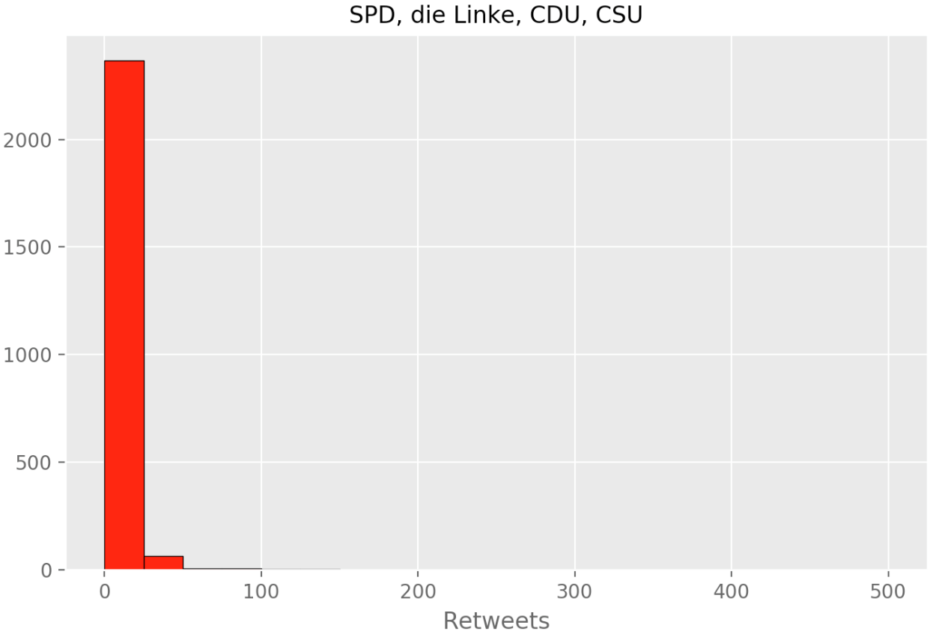
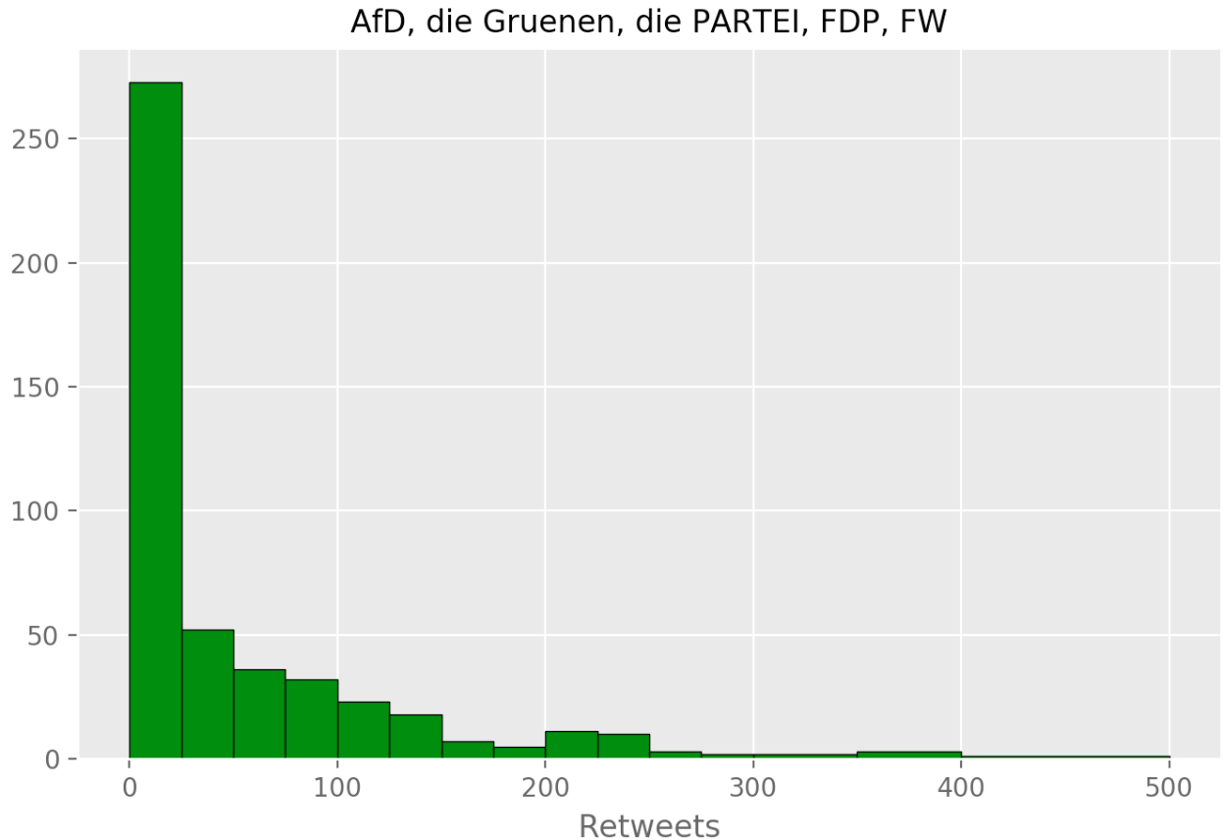
Notes:
Histograms!
Diese Histogramme erzählen eine interessante Geschichte.
Wie man an der Skala sehen kann, haben die ”Losers" hier weitaus mehr getweetet, aber sie hatten kaum Tweets, die mehr als zweihundert Likes erhielten.
Die “Winners” dagegen weitaus weniger Tweets, aber sie erhielten viel mehr Likes und Retweets auf die, die sie getweetet haben.
Wenig überraschend sehen wir das gleiche Pattern in den Tweets und Retweets.
Noch ein kleines Detail. Ich habe wirklich mit diesen Histogrammen zu kämpfen gehabt. Die Retweet-Bins gehen tatsächlich auf 800 aus, aber dann sieht das Diagramm nicht so gut aus. Ich versuchte die verschiedenen Stile und versuchte die logarithmischen Bins, aber ich dachte nicht, dass sie besser aussahen als die Bins manuell so zu machen. Die einzige andere Möglichkeit war die Schaffung eines Überlaufbins, was meiner Meinung nach einen enormen Aufwand zu machen.

Slide 19
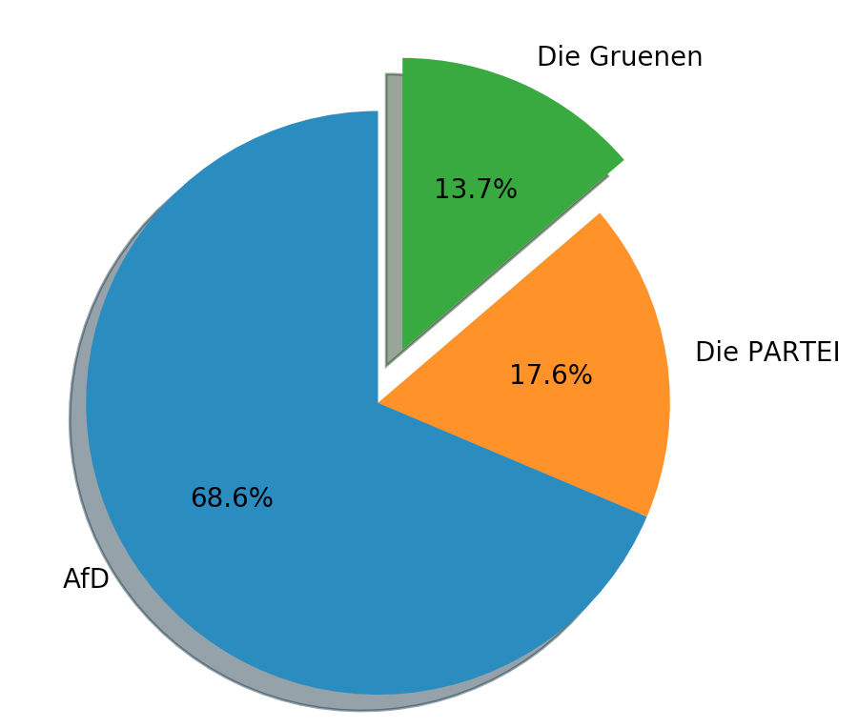
High engagement tweets
These tweets received > 140 retweets
Notes:
Als nächstes haben wir uns die so genannten High Engagement Tweets angesehen. Wenn wir nur die Tweets betrachten, die mehr als 140 Mal retweetet wurden, bleibt uns nur noch diese drei Parteien.
analyzer_tweets.tweet_filter_retweets(min_number_of_retweets = 140, inplace=True)
s1 = analyzer_tweets.get_dataframe()['author'].value_counts()
print(s1)
labels = 'AfD', 'Die PARTEI', 'Die Gruenen'
explode = (0, 0, 0.2)
fig1, ax1 = plt.subplots()
ax1.pie(s1, explode=explode, labels=labels, autopct='%1.1f%%',
shadow=True, startangle=90)
ax1.axis('equal')
plt.show()
Which fraction of each parties tweets are high engagement?

Slide 20
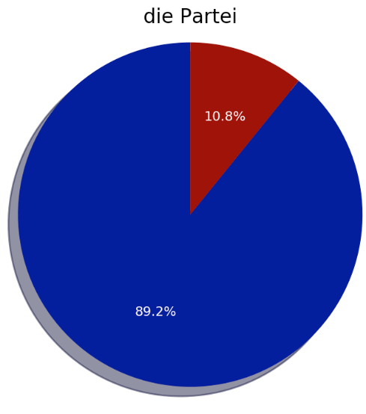
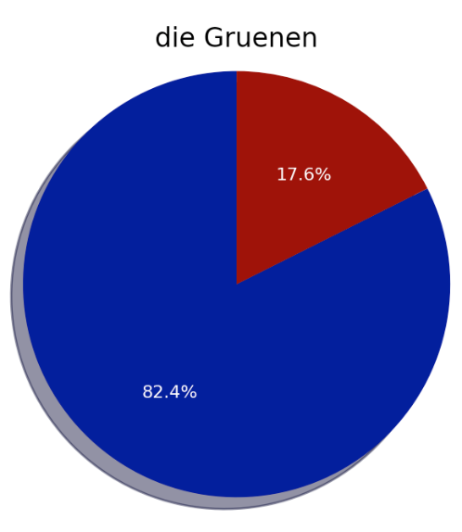
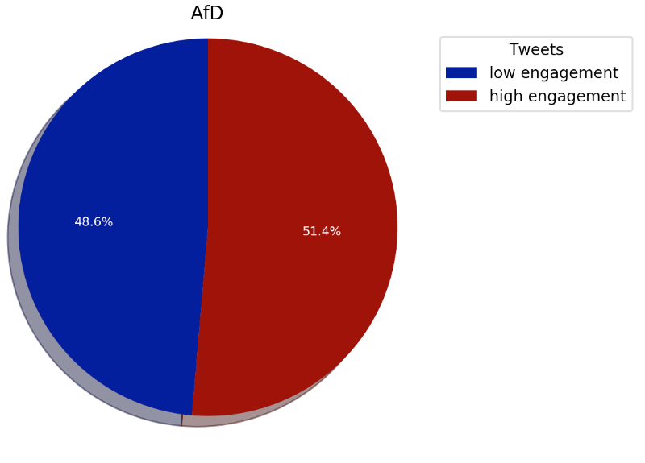
High engagement tweets (>100 retweets)
 | Total Tweets | High Eng | %
AfD | 111 | 57 | 51.4%
Die Gruenen | 91 | 16 | 17.6%
Die Partei | 120 | 13 | 10.8%
Die Linke | 169 | 2 | 1.2%
CDU | 493 | 1 | 0.2%
SPD | 1634 | 2 | 0.1%
CSU | 154 | 0 | 0.0%
FDP | 149 | 0 | 0.0%
Freie Wähler | 8 | 0 | 0.0%
Notes:
Hier definieren wir "High Engagement Tweets" als Tweets, die mehr als 100 Retweets erhalten haben. Wir haben die drei Parteien nur als Kreisdiagramme dargestellt, weil die anderen nur wie Kreise aussehen.
Es ist interessant, oder ich wage zu sagen, anormal, dass mehr als 50% der gesamten Tweets, die die AfD getweetet hat, in die Kategorie "High Engagement" gehören. Es mir scheint, dass die Verhältnisse von die Grünen und die Partei zum Bild eines erfolgreichen Twitter-Nutzers passen.

Slide 21
Follower engagement
 | Likes | Retweets | Followers | Percentage of followers who liked? | Percentage of followers who retweeted?
AfD | 47607 | 13518 | 139668 | 34.1% | 9.7%
Die Partei | 52953 | 5101 | 141809 | 37.3% | 3.6%
CDU | 14053 | 4926 | 288215 | 4.9% | 1.7%
Die Gruenen | 19462 | 4582 | 473491 | 4.1% | 1.0%
Die Linke | 10098 | 2671 | 268396 | 3.8% | 1.0%
SPD | 10947 | 2232 | 364452 | 3.0% | 0.6%
FDP | 8409 | 1545 | 343605 | 2.4% | 0.4%
CSU | 4087 | 950 | 191528 | 2.1% | 0.5%
Freie Wähler | 0 | 0 | 4380 | 0.0% | 0.0%
Notes:
Hier zeigen wir, wie viele Likes und Retweets jedes Konto erhalten hat, im Vergleich zu seiner Gesamtzahl an Followern. Wir können nicht sagen, dass jeder Like oder Retweet, den sie erhalten haben, von einem Follower stammt. Was das wirklich zeigt, ist also die maximale Anzahl von Followern, die über Twitter mit ihren Accounts interagierten.
Hier sehen wir, dass die Mehrheit in den 2 bis 5% für die Likes und die 0 bis 2% für die Retweets gebündelt ist. Dann sehen Partei und AfD etwas anomal aus. Auch hier sehen wir, insbesondere bei den Retweets, dass die AfD etwas anormal aussieht, mit einem viel höheren Prozentsatz an Retweetern.

Slide 22
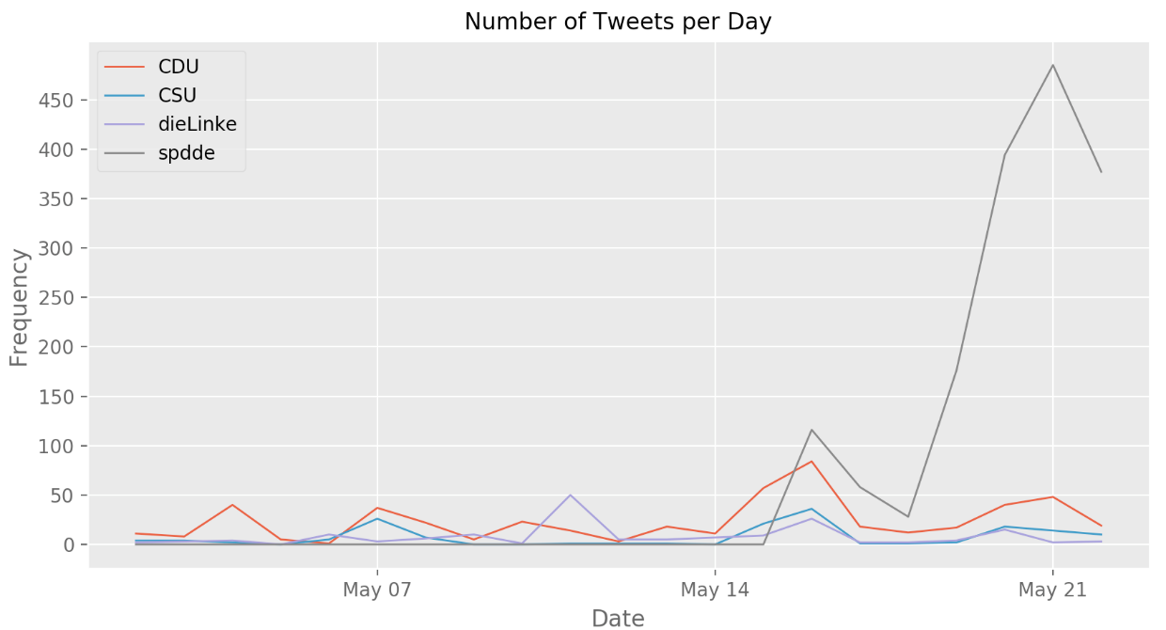
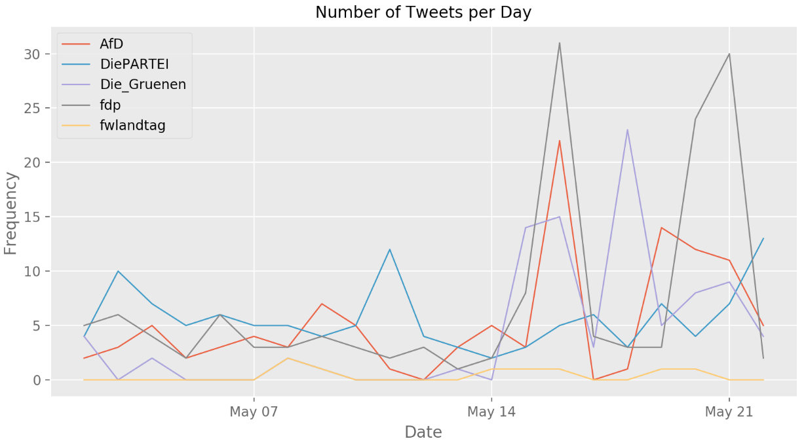
Daily tweet rate comparison
“Losers”
“Winners”
Notes:
Ok, ganz kurz, ich möchte die nächsten Folien durchgehen, meist nur um den Skalenunterschied zwischen den Winners und den Losers aufzuzeigen.
Wir haben keine Daten für die SPD vor dem 15. Mai.
Im Einklang mit dem Rest der Präsentation ist jedoch zu erkennen, dass die Losers weitaus mehr Tweets senden.

Slide 23
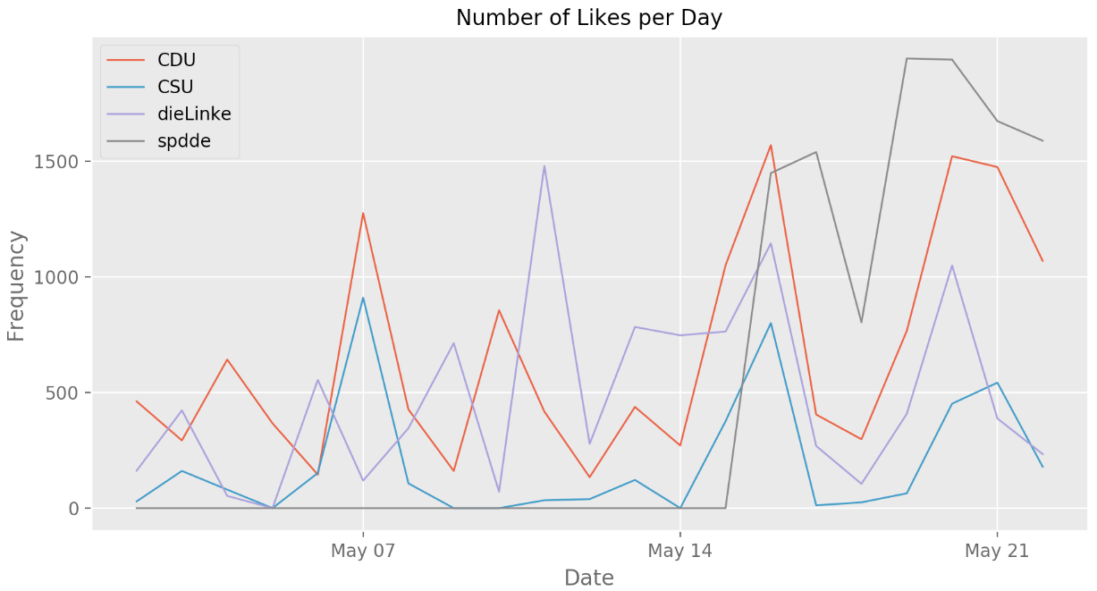
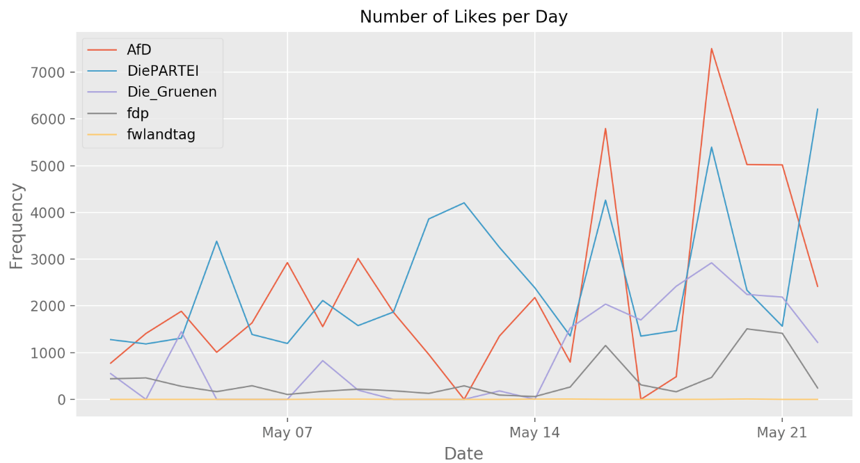
Daily like rate comparison
“Losers”
“Winners”
Notes:
Allerdings bekommen sie viel weniger Likes.

Slide 24
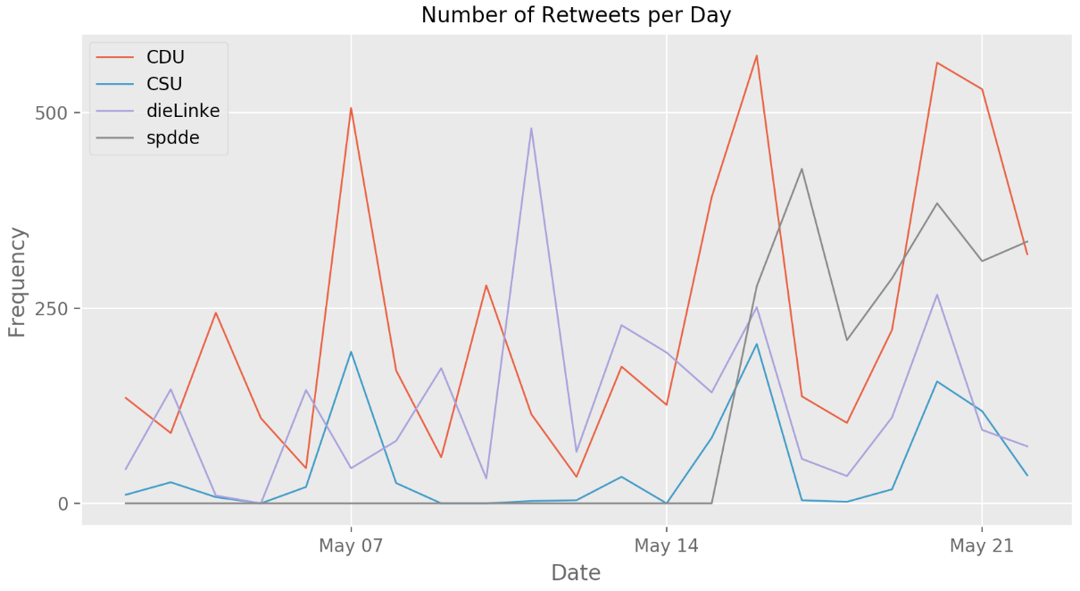
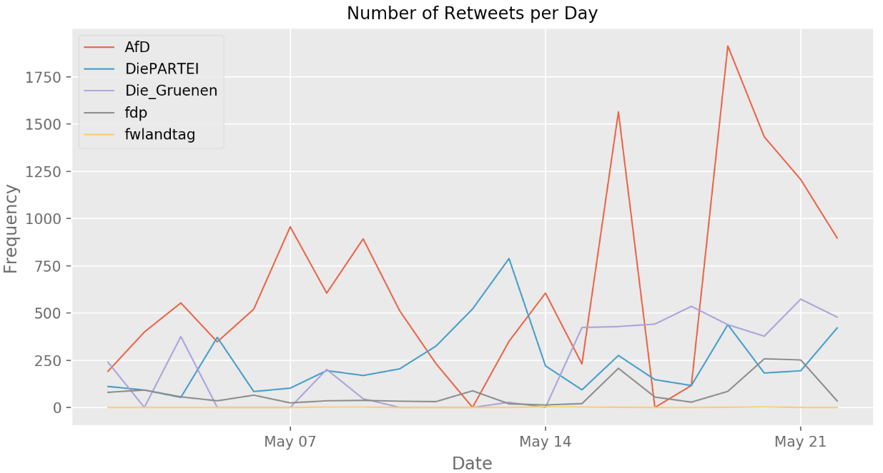
Retweet comparison
“Losers”
“Winners”
Notes:
Sowie Retweets

Slide 25
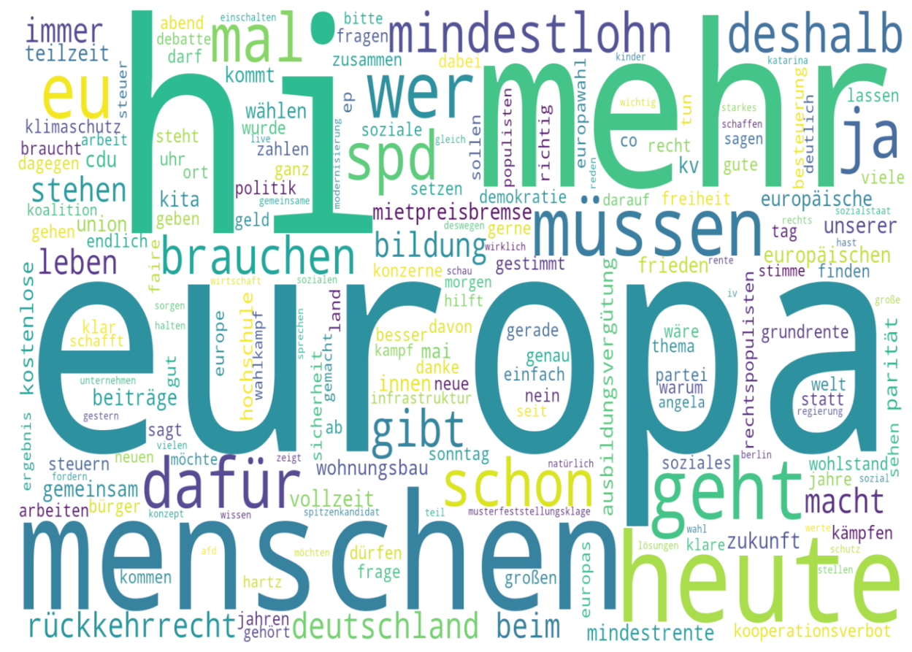
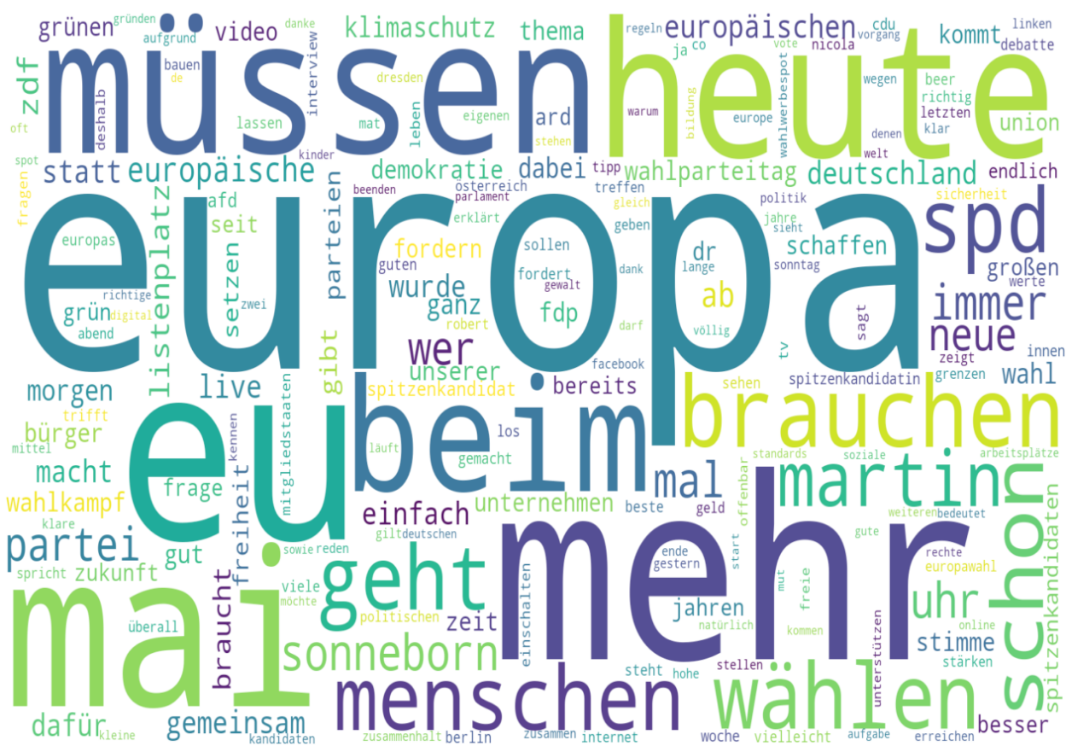
Wordcloud comparison Can you spot the difference?
Notes:
Der Grund, warum wir "hi" hier so prominent sehen, ist, dass die SPD auf jeden reagiert, der an ihnen twittert.
Sie scheinen es eher wie E-Mail zu nutzen, anstatt es als echte Social Media Plattform zu nutzen.

Slide 26
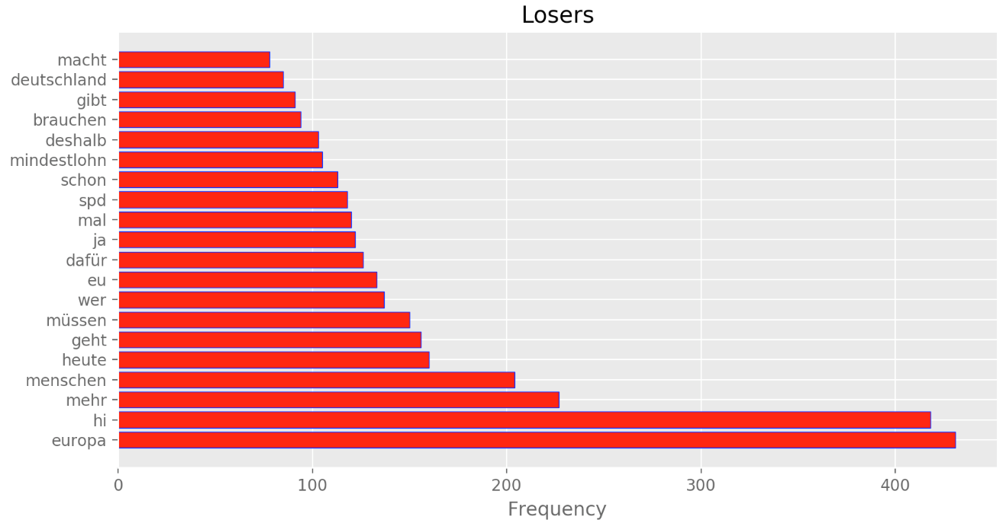
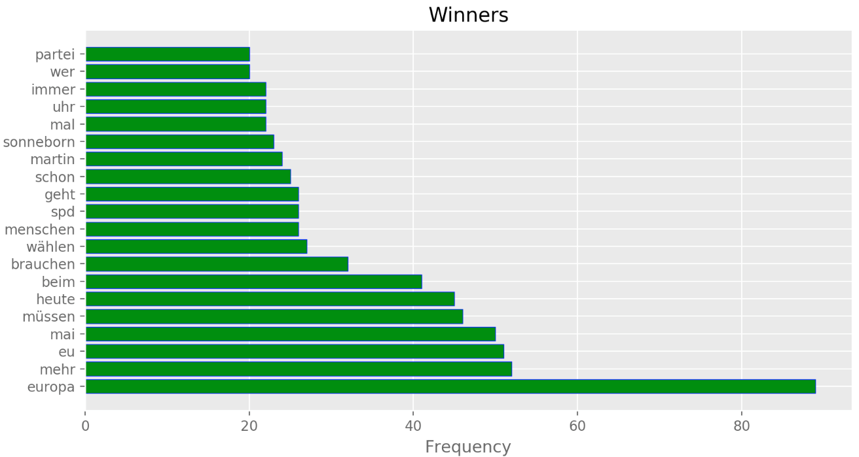
Word usage comparison

Slide 27
Conclusion
High tweet volume =/= Engagement
It appears that a lower volume of more effective tweets results in higher engagement.
It is possible that there is a correlation between a greater number of high engagement tweets and overall campaign success.
Notes:
Um also ein paar kleine Schlussfolgerungen zu ziehen.
Eine höhere Anzahl von Tweets führt nicht unbedingt zu einem höheren Reichweite.
Es scheint, dass ein geringeres Volumen an effektiveren Tweets zu einem “higher Engagement” führt.
Es ist möglich, dass es einen Zusammenhang zwischen einer größeren Anzahl von hoch Interaktion Tweets und dem Gesamterfolg der Kampagne gibt.

Slide 28
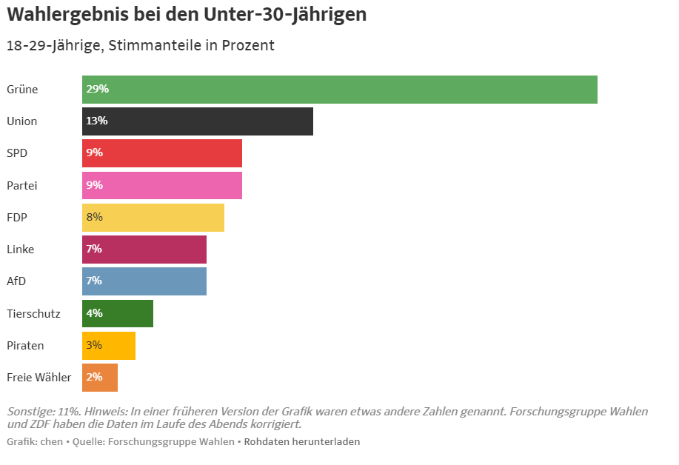
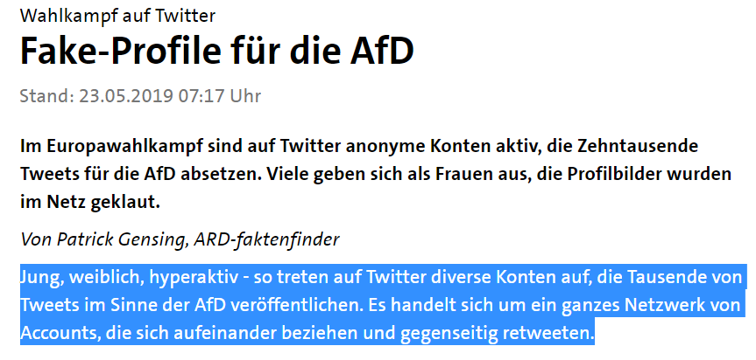
Many twitter users are between 18 and 29.
https://www.tagesschau.de/faktenfinder/twitter-afd-101.html
Notes:
Wir haben jetzt gesehen, dass die Parteien DiePartei und AfD sehr viele Likes haben , sowie mit den Grünen die meisten „High Engagement Tweets“ mit einer hohen Reichweite.
*click* Da Twitter vor allem bei jungen Leuten beliebt ist, sollte man davon ausgehen, dass diese ebenfalls die auf Twitter beliebten Parteien gewählt haben. *click*
Das Wahlergebnis zeigt aber, dass dies bei der AfD nicht der Fall ist.
Was könnten die Ursachen dafür sein? Eine kurze suche ergab dabei folgendes *click*
Die Afd hat anscheinend ein Fake-Profile-Netzwerk welches aus jungen weiblichen hyperaktiven Accounts besteht. Doch lassen sich noch weitere Anomalien in den Daten finden?

Slide 29
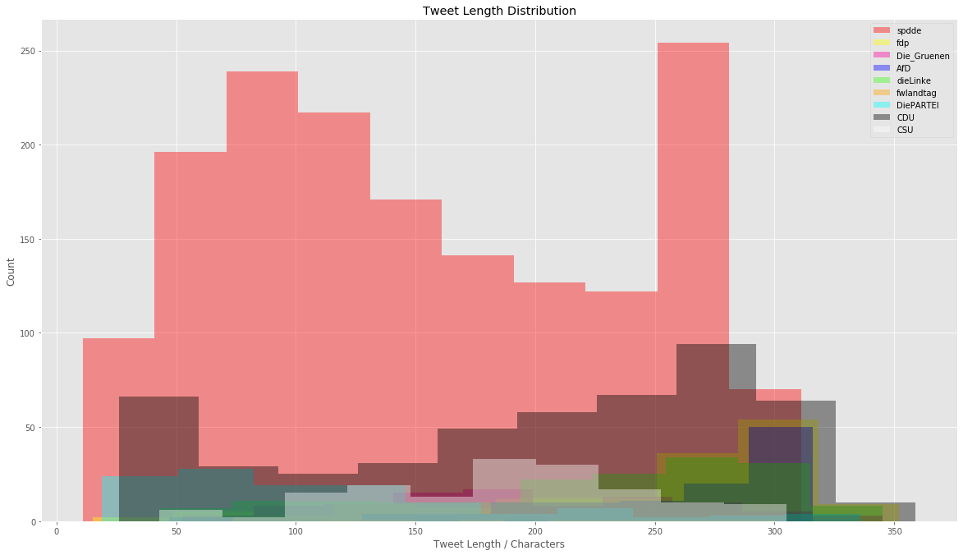
Overall Tweet Length
Notes:
Dies ist ein Histogram mit der Anzahl von Tweets und deren Länge.
SPD tweetet sehr viel im langen und kurzen Bereich und wir wissen, das sie viel mit anderen Usern interagiert.
Die Graphen der meisten Parteien eher rechts schief, die Partei links schief.
Tweets mit über 280 Zeichen enthalten Links zu Bildern die nicht zur Zeichengrenze zählen.
FUNFACT: durchschnittliche Zeichenlänge von Tweets beträgt 33 Zeichen.

Slide 30
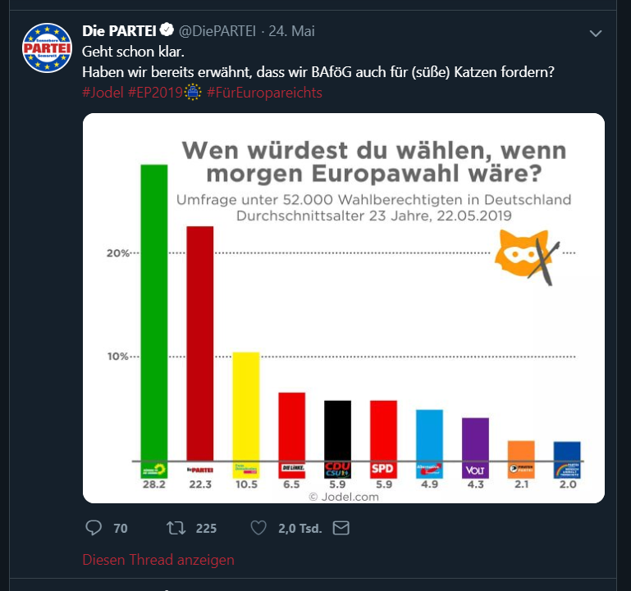
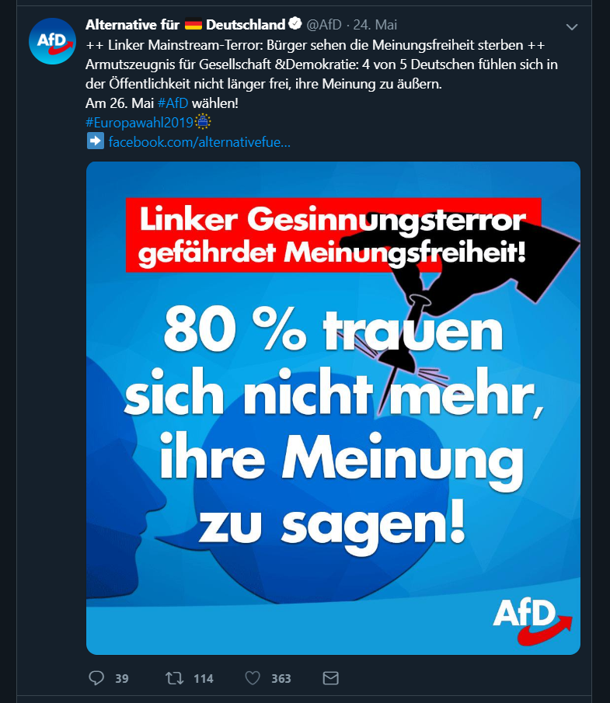
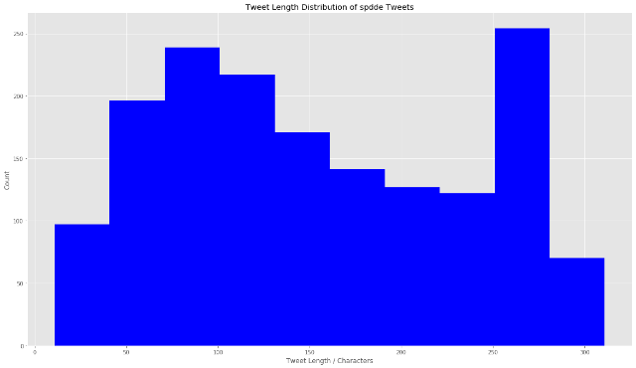
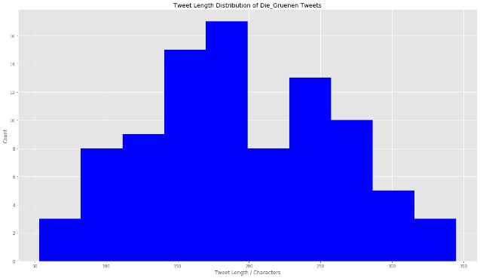
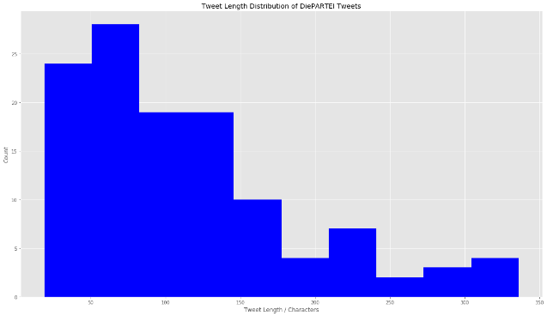
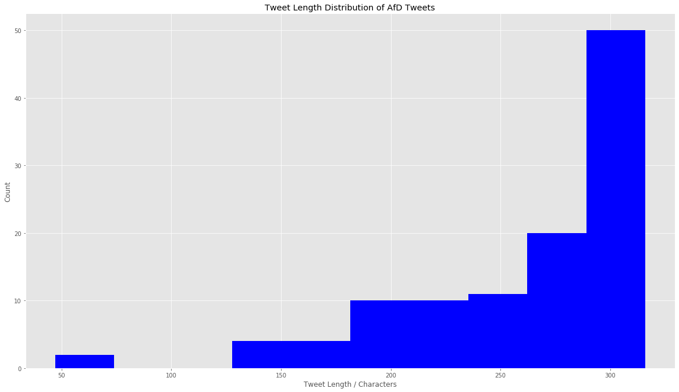
Differences in tweet length distribution
Spd
Grüne
Die PARTEI
AFD
Notes:
Vergleichen wir nun direkt die Unterschiede der Längenverteilung.
Spd: hohe Interaktion.
Die Grünen haben die meisten Follower und ein hohe Retweet Engagement außerdem eine Gewinnerpartei.
Die Partei „Die PARTEI“ ist sehr beliebt bei jungen Menschen und eine Gewinnerpartei.
Die AfD is laut likes und retweets auch sehr beliebt, ebenfalls Gewinner wurde aber von jungen Leuten nicht gewählt.
Die Tweetlänge gibt Hinweise, dass nur wenig „normale“ Interaktion stattfindet sondern oft die maximale Länge von Tweets ausgereizt wird.
Es ist anhand dieser Daten schwer zu sagen ob die AFD Twitter Kampagne erfolgreich war oder nicht.
Was man aber mit Sicherheit sagen kann … *click*

Slide 31
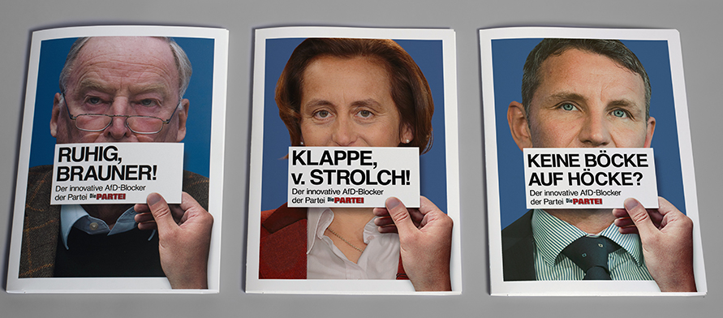
Slide 4
🏆
Hall of Tweet
Number 1 in likes and retweets:
'Der ***-Blocker ist online und im Handel: https://t.co/doGVo1iWUJ https://t.co/nU6aj22pQm'
https://cdn-de.partei.it/wp-content/uploads/2019/05/3_Title_1024x725.jpg
2856 Likes and 752 Retweets!
4
Notes:
…ist das der Preis für denaller beliebtesten Tweet mit der höchsten Retweet Rate an die Partei Die PARTEI mit dem AFD-Blocker geht!
Bei dem AFD-Blocker handelt es sich um ein Browser-Addon welches AfD-Content blockiert, diese ist ebenfalls offline verfügbar.
Man kann also davon ausgehen, dass die AfD auf Twitter nicht den allerhöchsten Beliebtheitsgrad hat.

Slide 32
Next steps: further analysis ideas
Look at how many followers each party gained over time
Add sub-Twitter accounts for each party to increase data points
Analyze the accounts of frequent retweeter (search for bots)
Notes:
Next steps: Weitere Analyseideen
Wie viele Follower haben die Parteien über die Zeit hinzugewonnen.
Die Daten um Unteraccounts und vll. Accounts von Mitgliedern der Parteien erweitern .
Die oft retweetenden Accounts überprüfen, ob sich anhand deren Verhaltens Muster erkennen lassen (Bots der Retweet Netzwerk)

Slide 33
YATClient
Yet Another TwitterClient
TwitterAuthenticator
TwitterClient
TweetAnalyzer
UserAnalyzer
Access TwitterAPI
Get Userdata
Manipulate Tweet Data
Manipulate User Data
Get Tweetdata
Plot Tweet Data
Plot User Data
Save/Load Tweet Data
Save/Load User Data
BagofWords - Representation
Notes:
Yet Another TwitterClient , KURZ YATClient
Aufteilung
TwitterAuthenticator: Setzt den Zugang zur TwitterAPI
TwitterClient: Mithilfe des Zugangs: Ziehen der Rohdaten
TweetAnalyzer: Manipulation, plotting des Tweetdatensatzes als Hauptfunktionen
UserAnalyzer: Äquivalten zum TweetAnalyzer für Userdaten

Slide 34
Slide 1
Thank you for listening!

Slide 35
Appendix

Slide 36
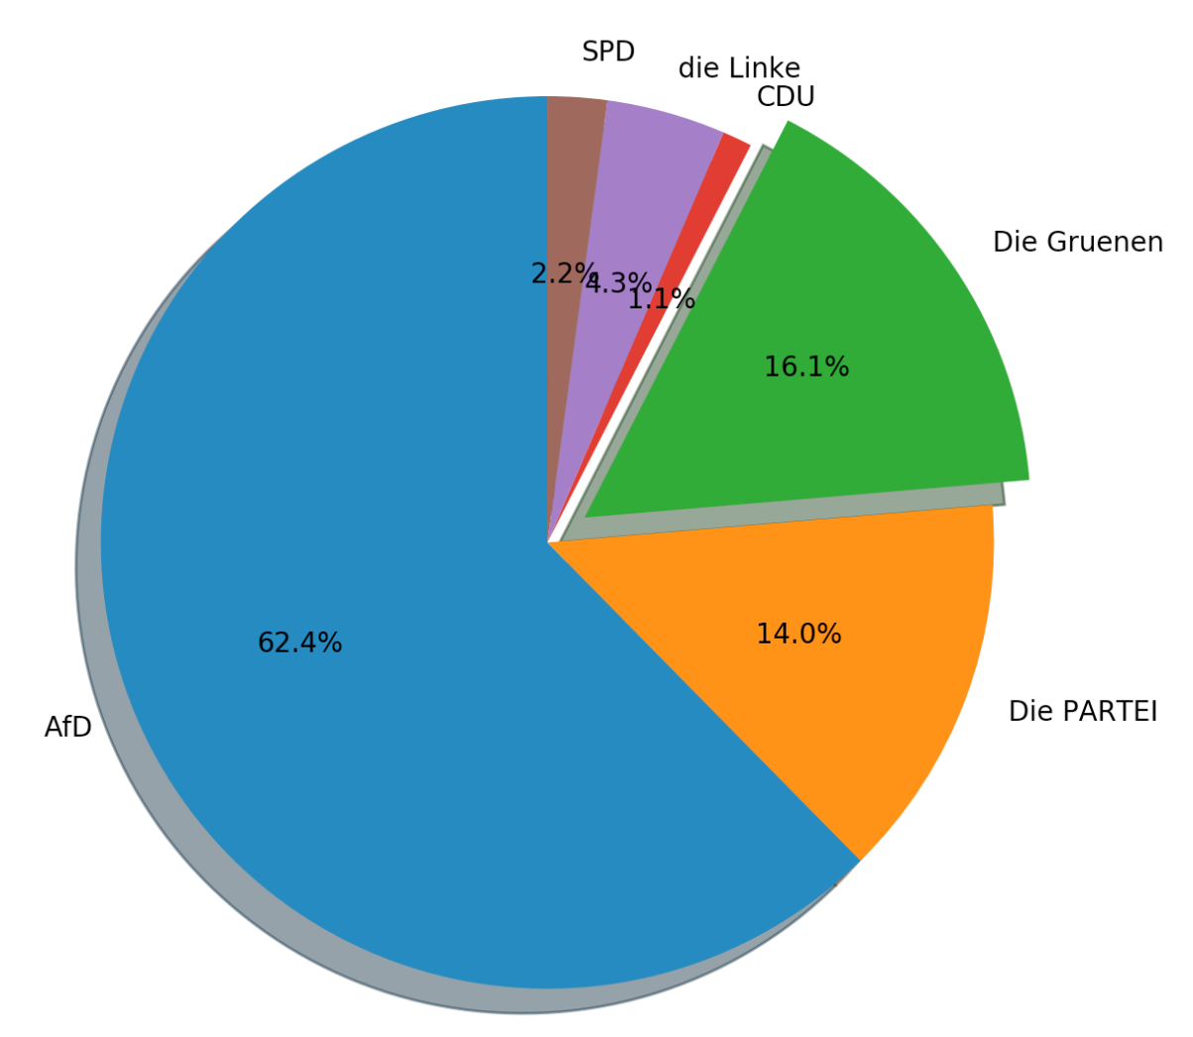
High engagement tweets (>100 retweets)

Slide 37
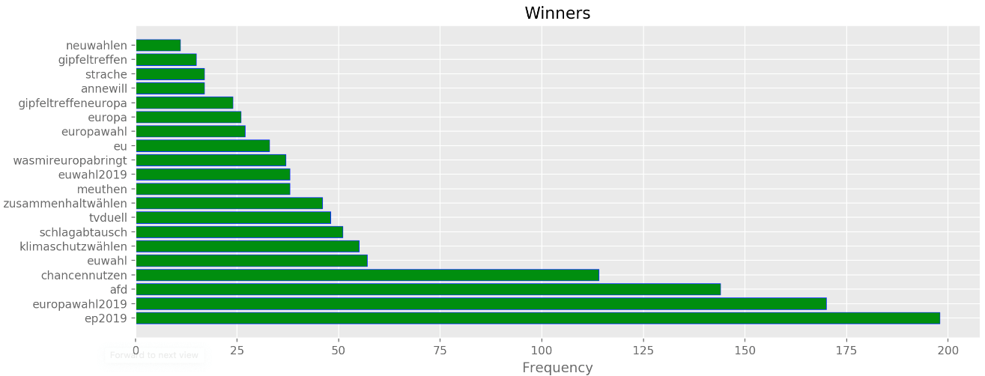
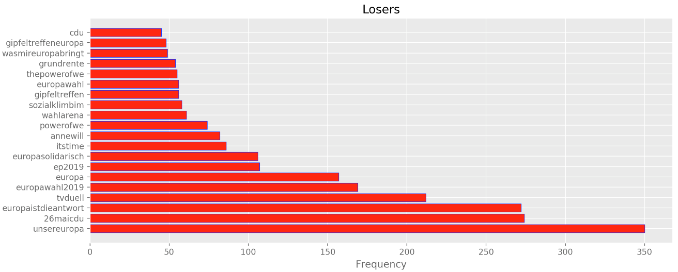
Hashtag usage comparison

Slide 38
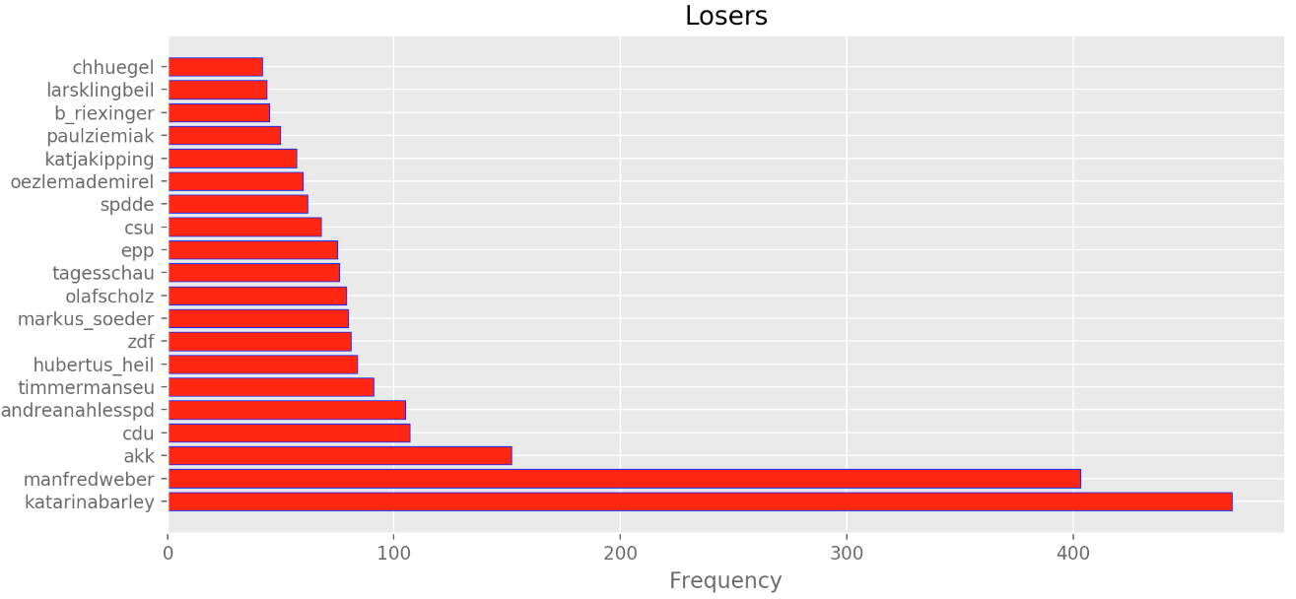
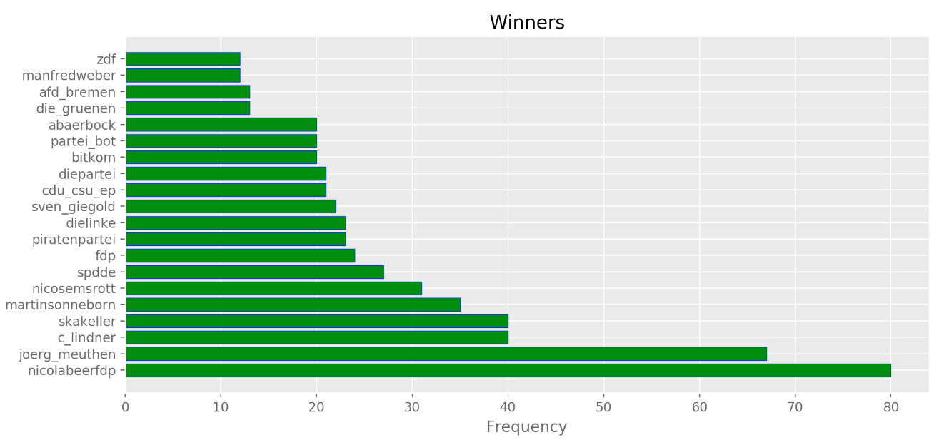
Linked Accounts comparison

Slide 39
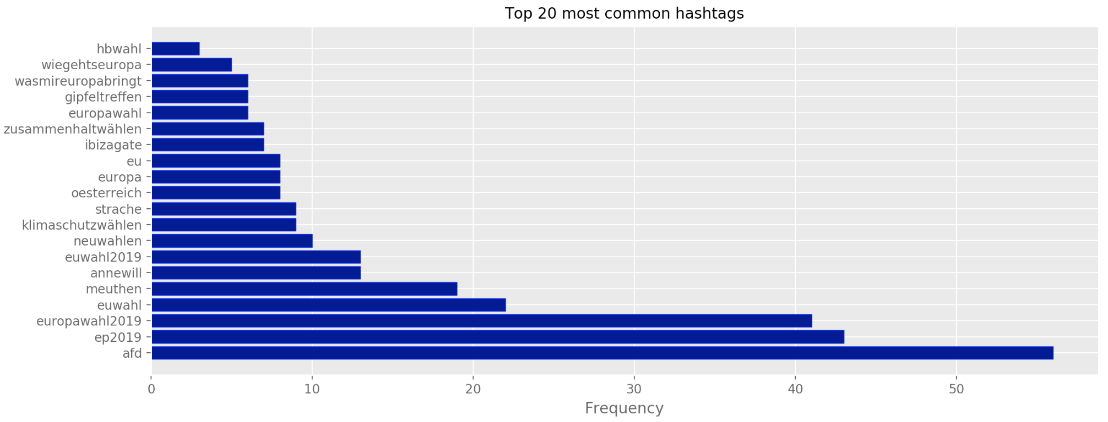
High engagement tweets (>100 retweets)

Slide 40
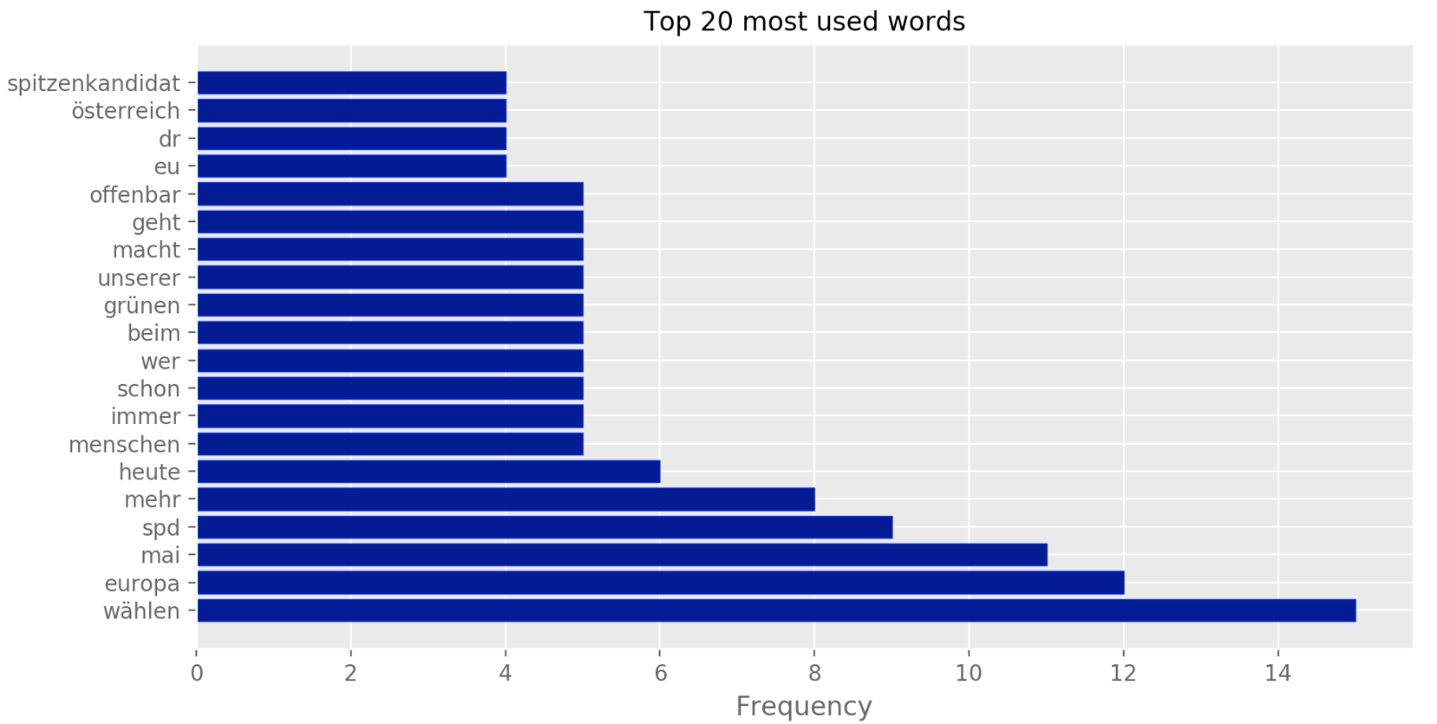
High engagement tweets (>100 retweets)

Slide 41
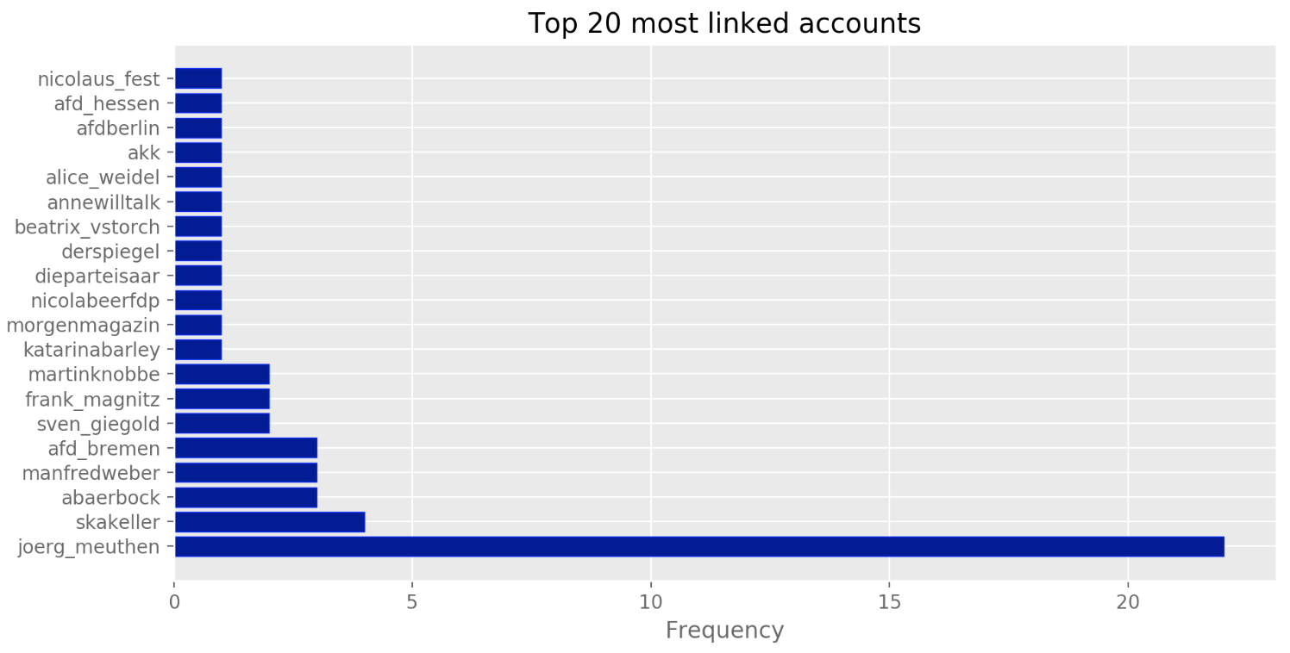
High engagement tweets (>100 retweets)

